Slide 1
Dessin écoute 5e
#5 Christine par Christine and the Queens
Découvrir et apprécier de la musique francophone, instrumentale et autochtone.

Slide 2
Description de l’activité
Sur une feuille blanche, écris le titre de la pièce et le nom de l’artiste en haut au centre de ta feuille.
1re écoute : Dessine ou écris ce que tu entends en silence tout au long.
Présentation par l’enseignante
les artistes et de leur provenance,
les instruments entendus
les paroles, la traduction du titre ou l’histoire
faits intéressants
2e écoute : Améliore tes notes ou ton dessin en silence tout au long.
Donne une note sur 5 et explique pourquoi avec des critères musicaux: sentiments ressentis ou souvenirs évoqués en lien avec le rythme, tempo, instruments entendus, paroles, style, complexité de la pièce…
Si le temps le permet, 2-3 élèves peuvent présenter leurs dessins et leur évaluation au TNI et en donner les explications .

Slide 3
Première écoute
Note à l’enseignant: Pour atteindre le lien, veuillez le copier et le coller sur Internet.
Veuillez ne pas mettre la vidéo pour la première écoute en appuyant sur le bouton gel de la télécommande du tableau interactif une fois que vous aurez cliqué sur le lien suivant:
https://www.yout-ube.com/watch?v=rs40yxHjTxQ

Slide 4
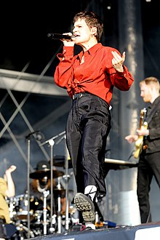
Christine par Christine and the Queens
L’artiste et sa provenance
Héloïse Adelaïde Letissier (Christine) compose,
produit et fait de la musique depuis 2010.
Elle vit en France.
Les « Queens » sont des amies
Drag Queens qu’iell a rencontrées
lors d’un séjour en Angleterre.

Slide 5
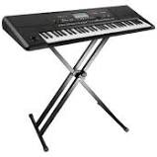
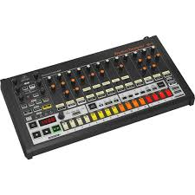
Christine par Christine and the Queens
Les instruments entendus
Chant, clavier électronique et drum machine.

Slide 6
Christine par Christine and the Queens
Les paroles au complet
Refrain : « Je ne tiens pas debout, le ciel coule sur mes mains.
Ça ne tient pas debout, sous mes pieds le ciel revient. »
« Je commence les livres par la fin, et j'ai le menton haut pour un rien.
Mon œil qui pleure c'est à cause du vent, mes absences c'est du sentiment. »
« Qui sourit rouge et me parle gris? Je fais semblant d'avoir tout compris.
Et il y a un type qui pleure dehors, sur mon visage de la poudre d'or. »
« Ces enfants bizarres, crachés dehors comme par hasard. Cachant l'effort dans le griffoir, une creepy song en étendard qui fait : « J'fais tout mon make-up, au mercure au chrome contre les pop-ups, qui m'assurent le trône. »

Slide 7
Christine par Christine and the Queens
Les paroles en bref
Iel s’accepte et apprécie ses côtés imparfaits, débalancés.
« Je ne tiens pas debout, le ciel coule sur mes mains.
Ça ne tient pas debout, sous mes pieds le ciel revient. »
« Qui sourit rouge et me parle gris? Je fais semblant d'avoir tout compris. »
« Ces enfants bizarres, crachés dehors comme par hasard. Cachant l'effort dans le griffoir, une creepy song en étendard qui fait : « J'fais tout mon make-up, au mercure au chrome contre les pop-ups, qui m'assurent le trône. »

Slide 8
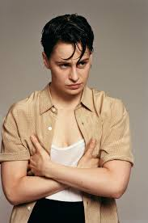
Christine par Christine and the Queens
Faits intéressants
Ce groupe s’amuse avec la non-
conformité de genre. En plus des
musiciennes drag queen, le
leader du groupe a adopté un
personnage de scène masculin
(Chris) en 2018. En 2023, il était
juge sur la série Drag race France.

Slide 9
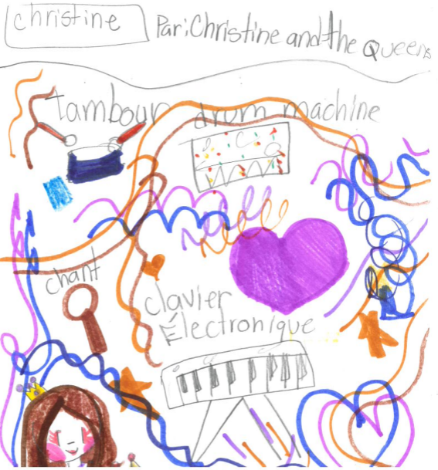
Exemples

Slide 10
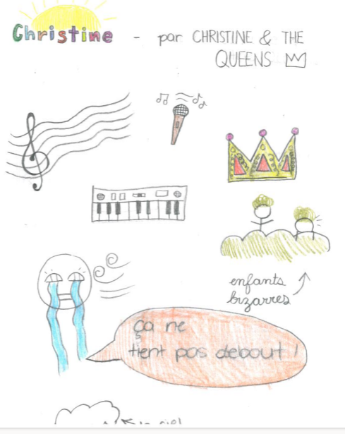
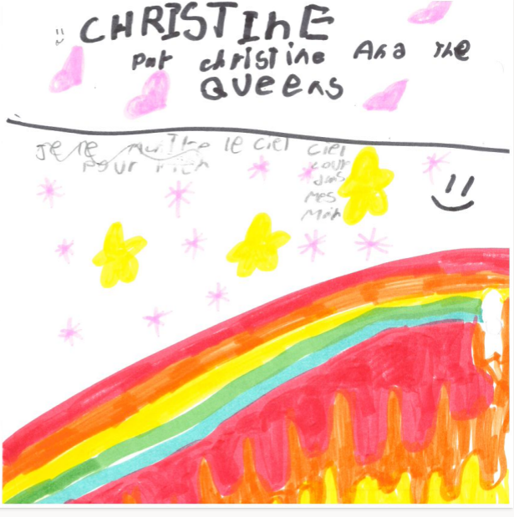

Slide 11
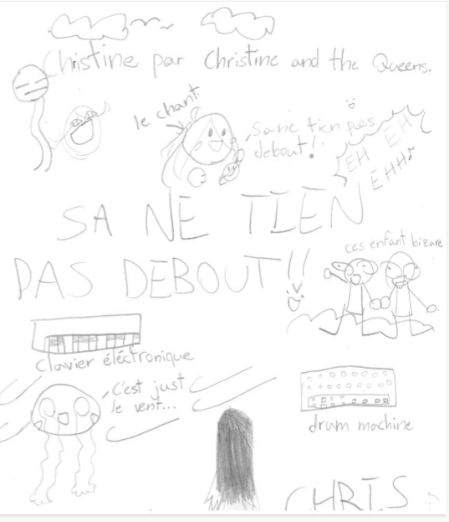

Slide 12
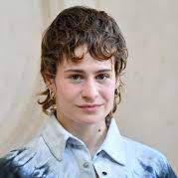
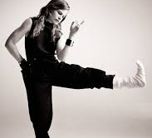
Deuxième écoute: améliore tes traces.
Note à l’enseignant: la video peut être regardée pour la 2e écoute.
Voici le lien à nouveau:
https://www.yout-ube.com/watch?v=rs40yxHjTxQ

Slide 13
Christine par Christine and the Queens
Extrait de partition
Défi: Identifie les notes et chantes-les tout en respectant le rythme. Après un peu de pratique, essaie de le faire avec la musique.

Slide 14
Christine par Christine and the queens
Extrait de partition
Accompagnement
Acoustique

Slide 15
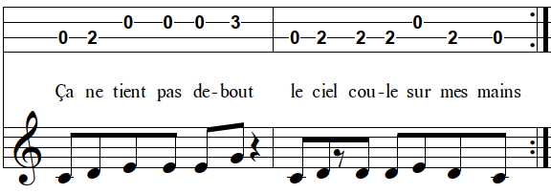
Christine par Christine and the Queens
Accompagnement avec tablature pour ukulélé

Slide 16
Christine par Christine and the Queens
Accompagnement

Slide 17
Christine par Christine and the Queens
Extrait de partition
Accompagnement avec doigté des notes au ukulélé :

Slide 18
Christine par Christine and the queens
Extrait de partition
Accompagnement avec doigté à la flute :

Slide 19
Christine par Christine and the queens
Extrait de partition
Accompagnement avec doigté à la flute :

Slide 20
Christine par Christine and the queens
Extrait de partition
Acoustique avec doigté de flute à bec

Slide 21
Christine par Christine and the queens
Extrait de partition
Acoustique avec doigté de flute à bec

